Slide 1
Bine ați venit în școala noastră!
Elevii și profesorii vă primesc cu mare drag

Slide 2
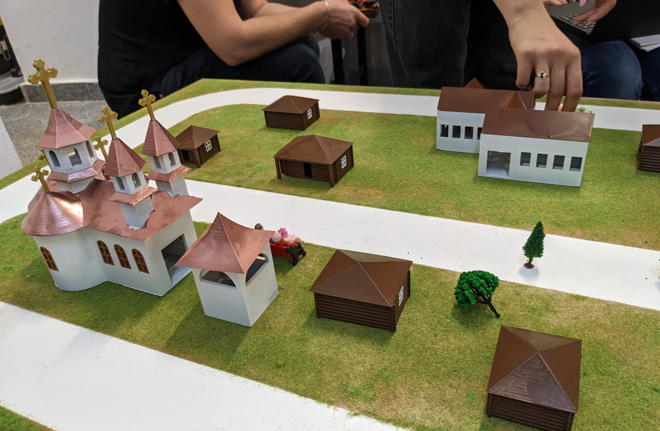
Bine ați venit în comuna Paltin, Vrancea

Slide 3
Informatică fără limite
Matematică fără frontiere

Slide 4
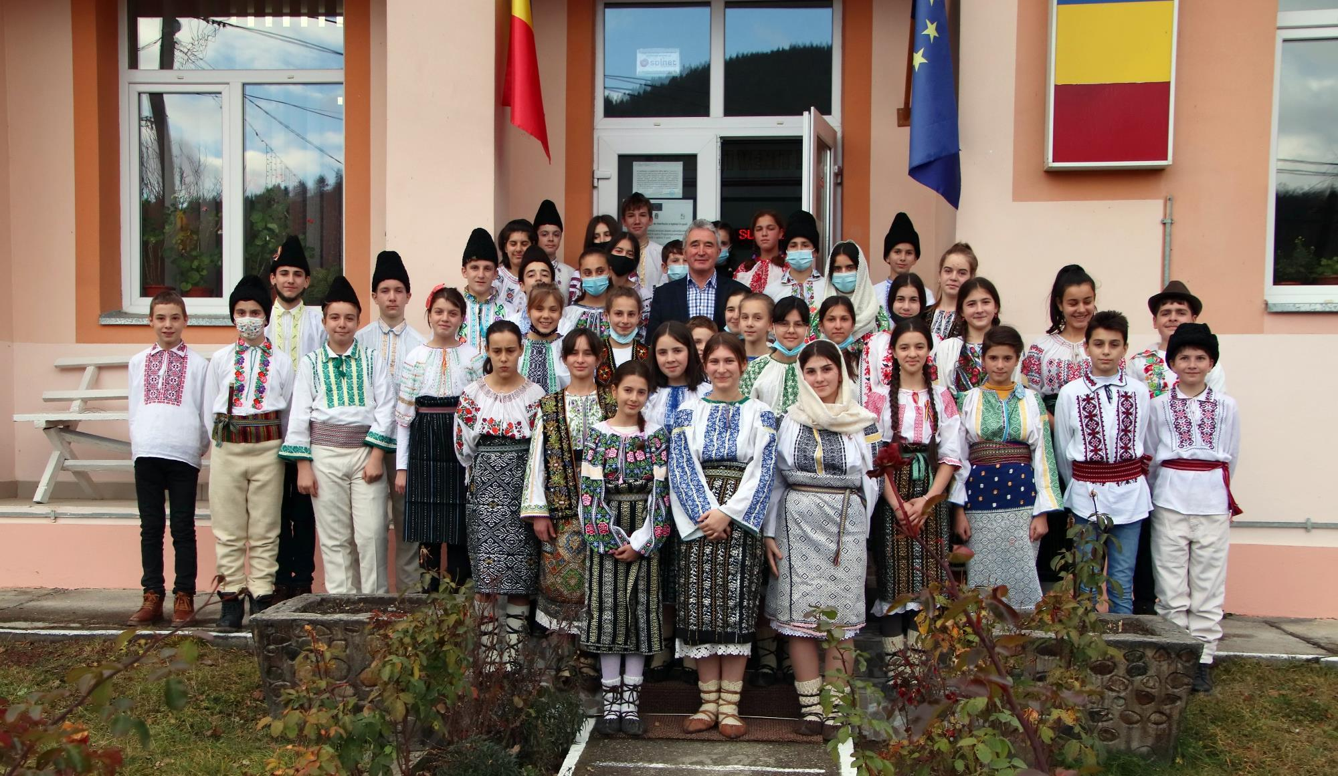
Locuim într-un sat frumos, cu o școală minunată, cu tradiții populare bine păstrate! Ce bine este la Paltin!

Slide 5
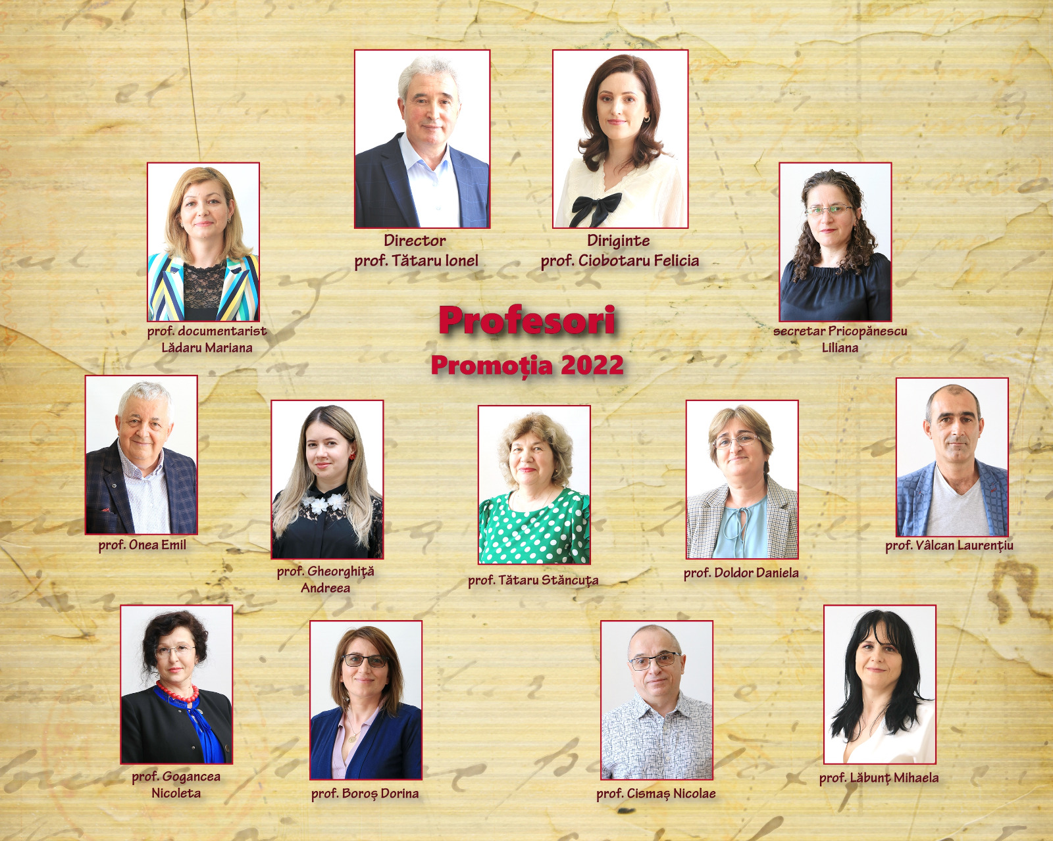
cls VIII

Slide 6
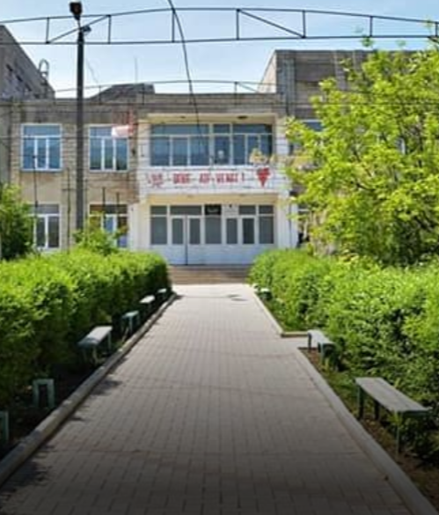
Profesori și elevi de la Liceul Teoretic Mălăiești
Marina Cotoman, profesor, Director
Valentina Ghimp, profesor
Alexandrina Cotoman, elevă
Roma Ghidenco, elev
Sorin Ghimp, elev
Roma Temciuc, elev
Eduard Cotoman, elev

Slide 7
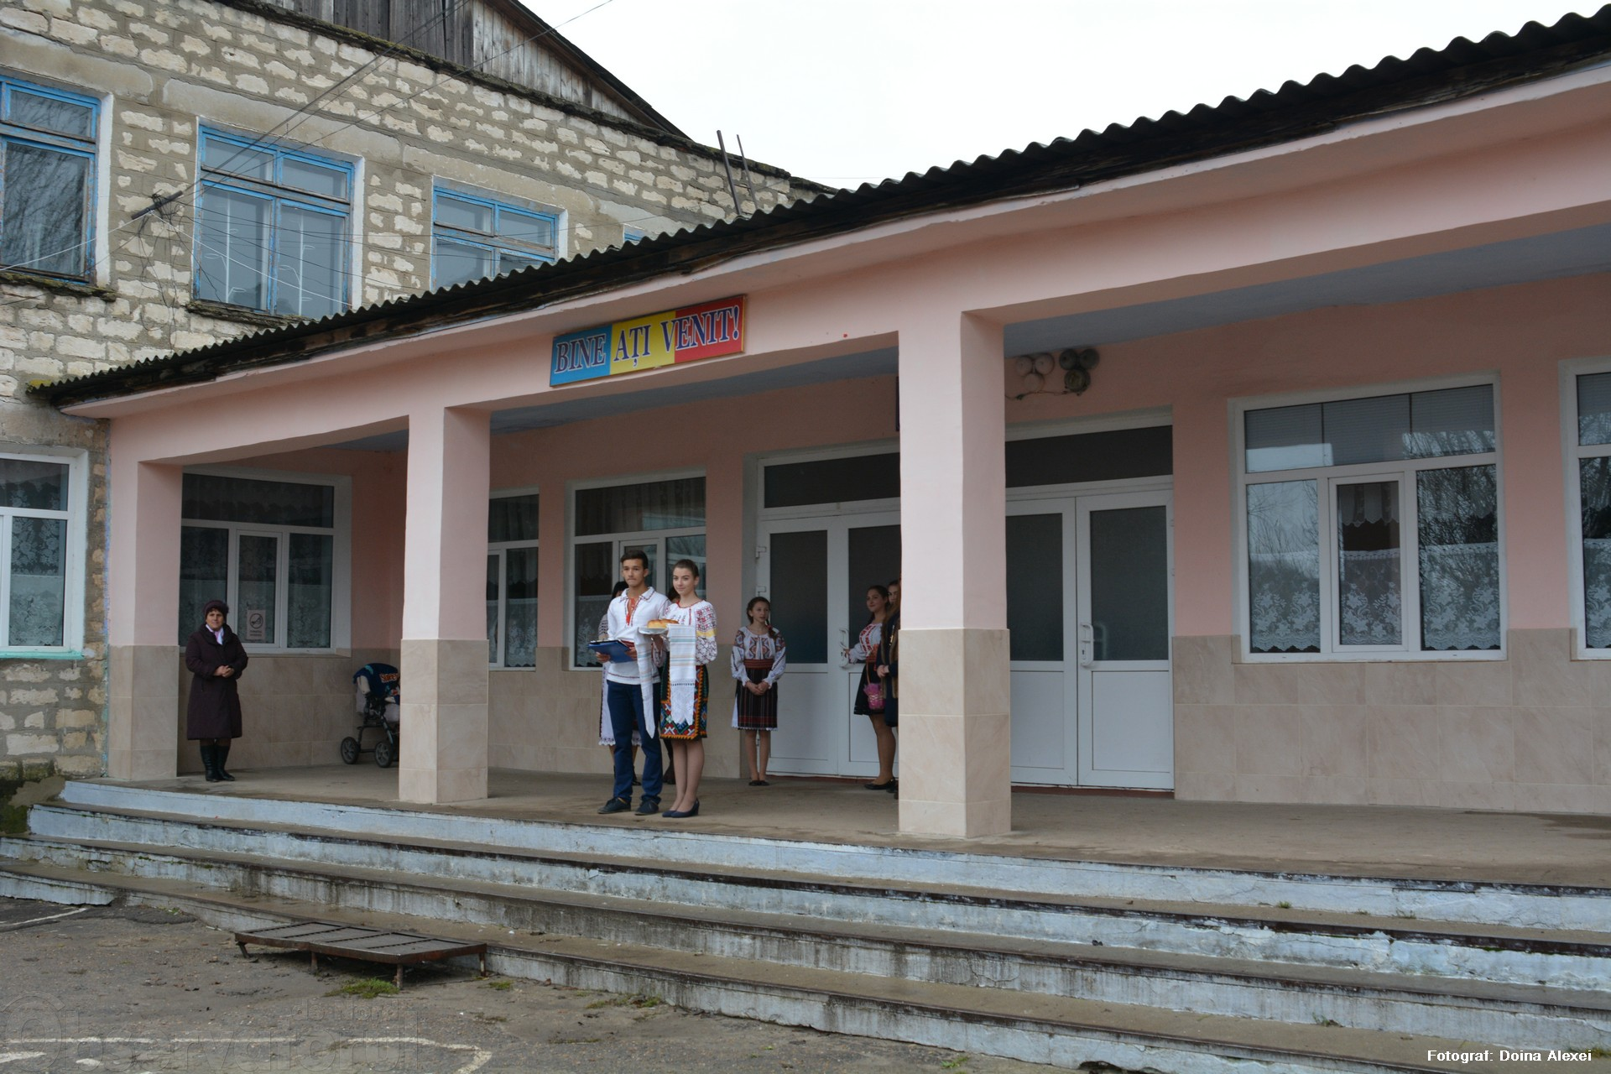
Profesori și elevi de la Gimnaziul Vărăncău
Alla Tașnic, profesor, Director
Cristina Crăchilă, profesor
Liliana Cărăuș, elevă
Patricia Furdui, elev
Laurențiu Furdui, elev
Bogdan Fornea, elev

Slide 8
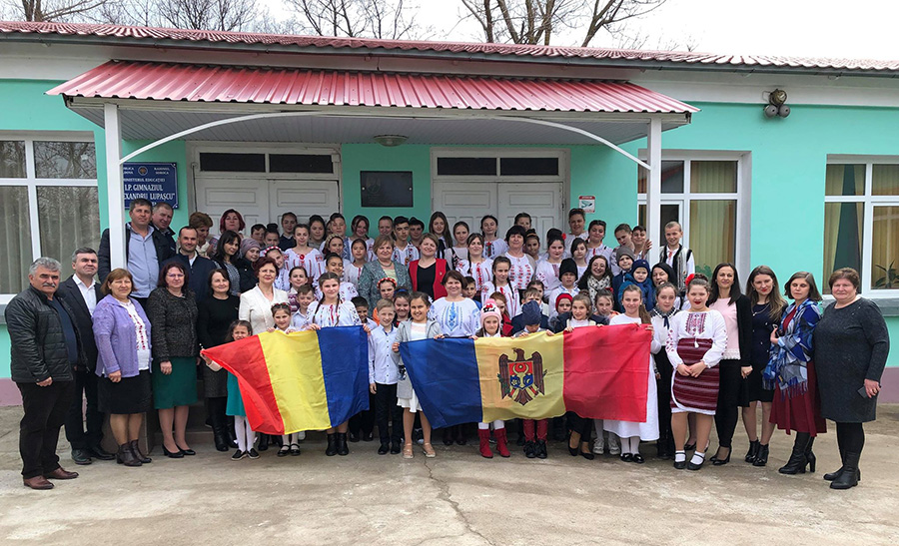
Profesori și elevi de la Gimnaziul “Alexandru Lupașcu” – Volovița
Svetlana Rahimov, profesor, Director
Cristina Sârghii, profesor, director adjunct
Cristina Vizitiu, profesor
Vladimir Rahimov, elev
Patricia Maxim, elevă
Vladimir Cojuhari, elev

Slide 9
Șezătoare matematică
Dr. Ion Cojocaru
Dr. Laurențiu Calmuțchi
Prof. Daniela Marchitan
Prof. Gabriela Gherman
Prof Ionel Tătaru

Slide 10
Mulțumiri pentru sprijin
Ion Cocioabă – primarul comunei Paltin
Fănică Tumurică și Ionel Tulache – obștile Paltin și Prahuda
Daniela Marchitan – ISJ Vrancea
Gabriela Gherman – ISJ Vrancea
Nicoleta Cocioabă – S.C. Forest Company S.R.L.
Ionel Tătaru – director Șc. Paltin
Fănică Tumurică – S.C. Fan2002 S.R.L.
Colectivul cadrelor didactice Școala Paltin

Slide 11
Programul Zilei, “Matematică fără frontiere “
Demonstrație cu roboți folow-line, Ozobot. Matrice în Microbit. Prezintă elevi creativi din clasele VI-VIII 9.30-10
Macheta smart NEOPALTIN realizată de elevi ai Colegiului UNIREA din Focșani 10-10.30
Matematică Populară și Folclor- șezătoare matematică 10.30-13
Lansare de carte 13 -13.30, Doctor Ion Cojocaru, R. Moldova
Prânz vesel cu de toate 13.30-15
Spectacol în culorile toamnei, pe dealul Tojanului 15-18
Informatică fără limite

Slide 12
Programare roboți pentru comunitate
Elevii creativi din clasele VI-VIII de la Școala Gimnazială Paltin
Andrei Cîntacea – joc programat pe Microbit
Ionuț Spulber – un mesaj pe matricea Microbit
Andrei Rusu – Ozobot pe Tojan și la Școală
Andrei Nechifor – Ozobot prin sat
Nicu Boroș - un mesaj pentru voi pe microbit
Elena Țăranu – Ozobot cu microbuzul la școală
Cristian Nechifor – follow line cu Ozobot
Informatică fără limite

Slide 13
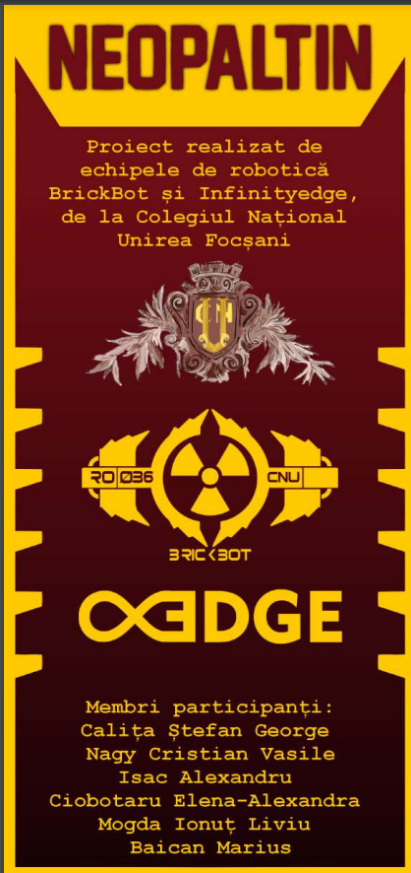
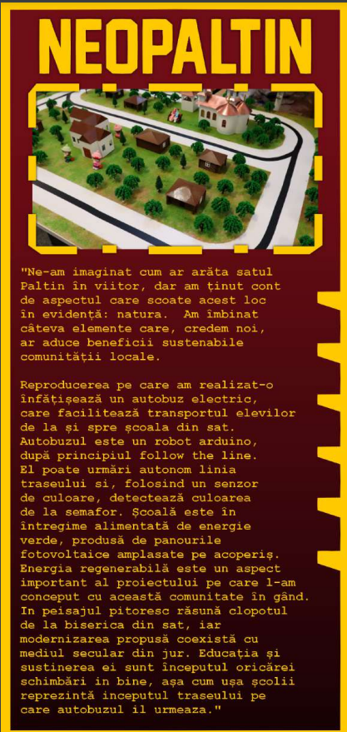
Informatica fără limite
Macheta printată 3D cu soluții informatice
Elevi de la colegiul național UNIREA din Focșani
Vă prezintă o soluție de viitor pentru comunitatea Paltin
Autobuz electric, Școală independentă energetic... Educație creativă!
Coordonator, prof. Adrian Colin

